Slide 1

단속 장비 카메라 설정 매뉴얼
주 카메라 (하이크비젼_MV-Serise) – 3M 카메라 전용
- 보조 카메라 (원우이엔지_IBZ-HS273-04) -
2023. 06

Slide 2

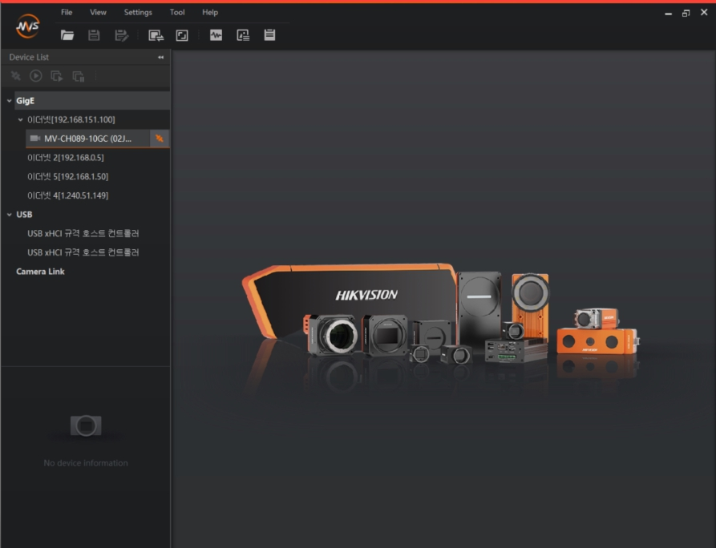
1. 주 카메라 설정 (3M 카메라 전용)
1-1) 주 카메라 환경 설정
제어기에 실행된 프로그램 종료 후 바탕화면의 MVS 버튼을 선택한다.
1-2) 제어기와 카메라간 통신이 정상일 경우 접속 가능한 카메라 목록이 활성 되며 버튼을 선택한다.

Slide 3
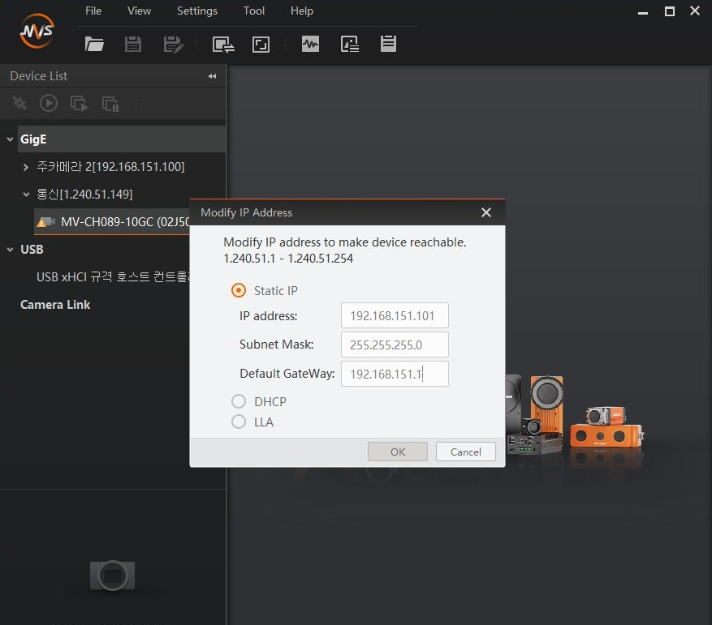
1. 주 카메라 설정 (3M 카메라 전용)
1-3) IP 주소 설정
(1) IPAddress : 192.168.151.101
(2) Subnet Mask : 255.255.255.0
(3) Default Gateway : 192.168.151.1
정보 입력 후 OK 버튼 선택하여 저장한다.

Slide 4
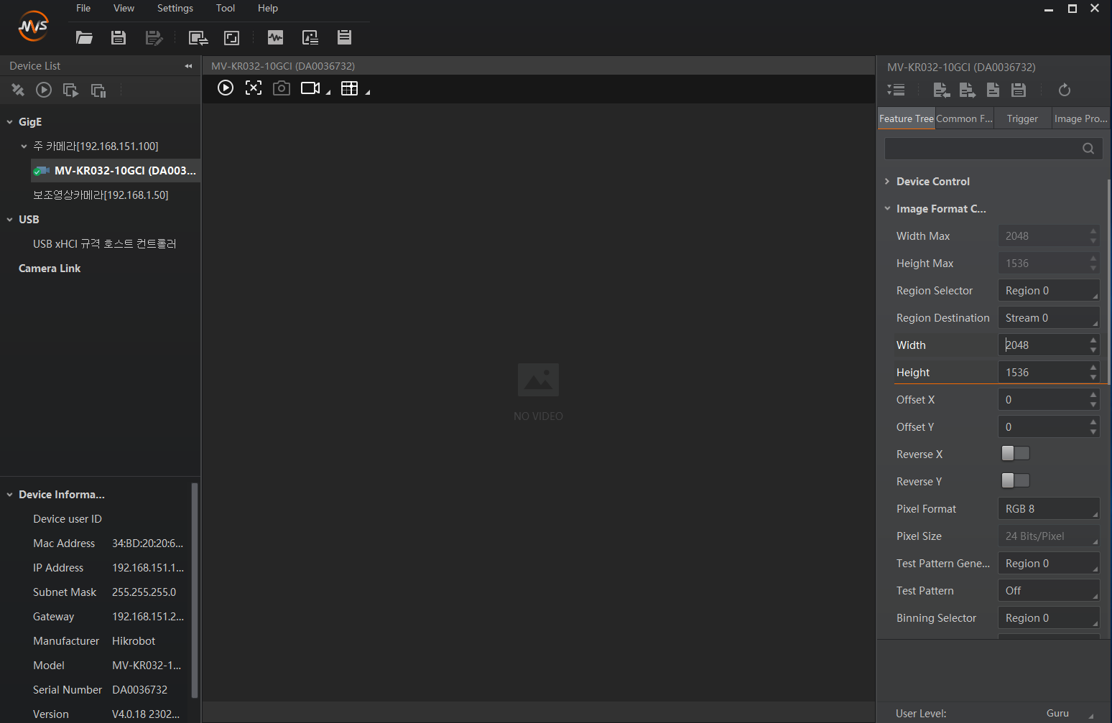
1. 주 카메라 설정 (3M 카메라 전용)
1-4) 해상도 설정
(1)
(2)
(1) Feature Tree 선택
(2) Image Format Control 선택
(3) Width : 2048 확인 (3M 카메라 사용시 확인)
Height : 1536 확인 (3M 카메라 사용시 확인)
(3)

Slide 5
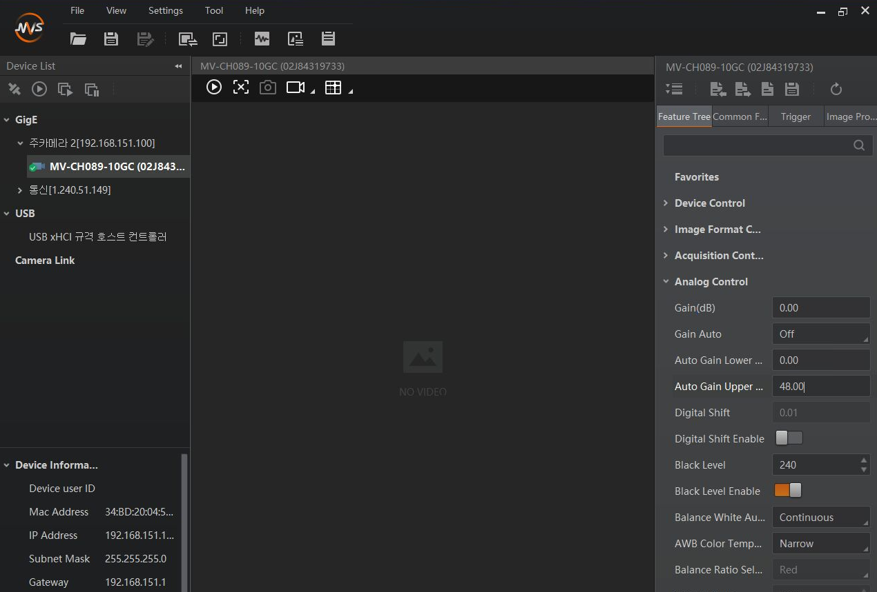
1. 주 카메라 설정 (3M 카메라 전용)
1-5) Gain 정보 확인
(1)
(2)
(1) Feature Tree 선택
(2) Analog Control 선택
(3) Auto Gain Upper Limit : 48.00 (정보 확인)
※ 해당정보는 수정 불가
(3)

Slide 6
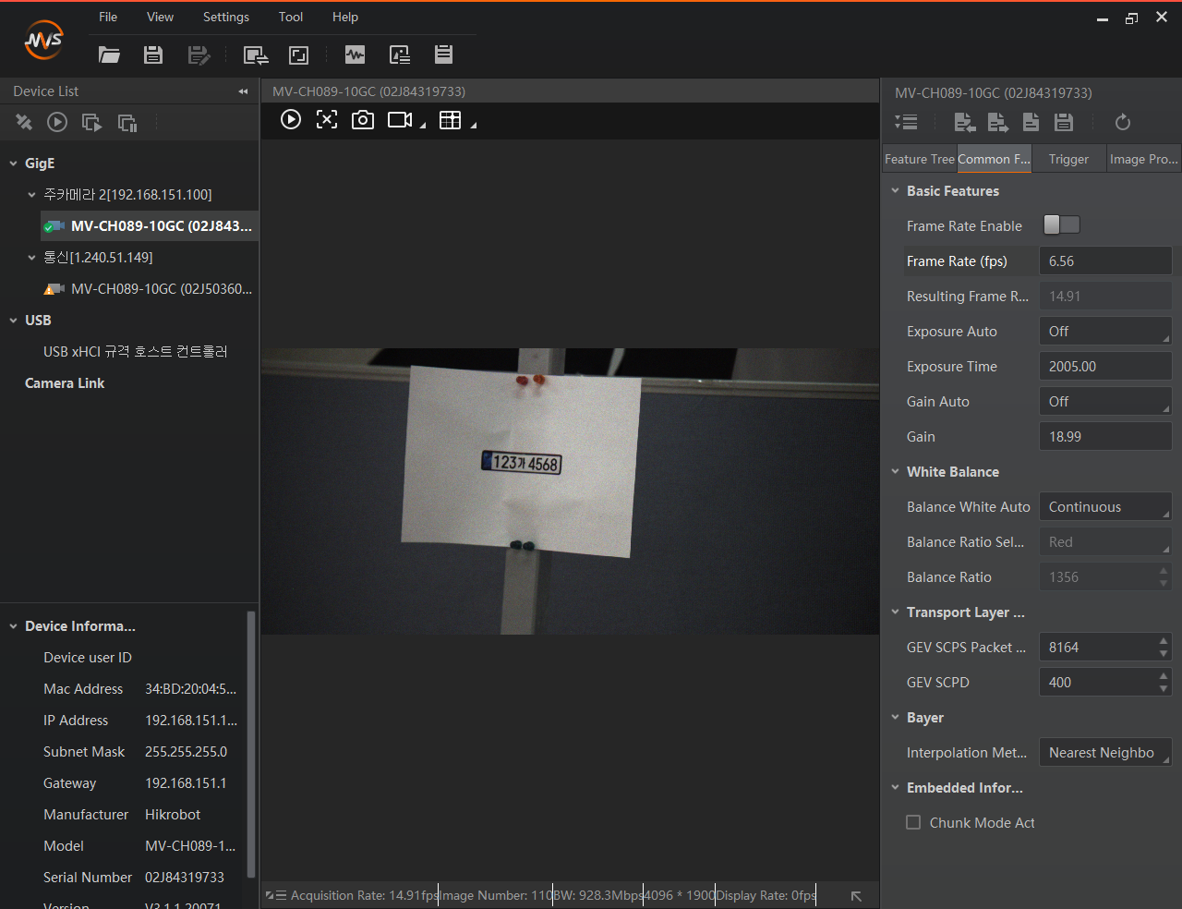
1. 주 카메라 설정 (3M 카메라 전용)
1-6) Shutter, Gain 설정
(1)
(2)
(3)
(4)
(1) Common Features 선택
(2) Frame Rate Enable : “비활성화“
(3) Exposure Auto : “OFF” 선택
(4) Gain Auto : “OFF” 선택

Slide 7
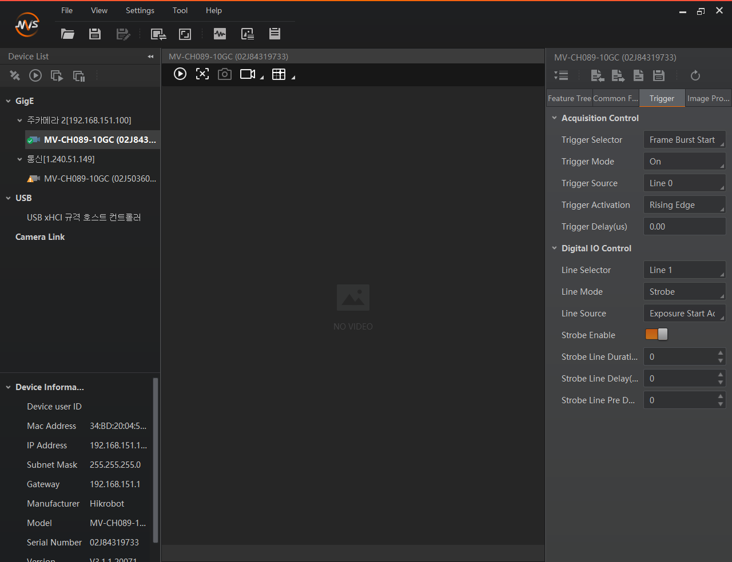
1. 주 카메라 설정 (3M 카메라 전용)
1-7) Trigger 및 조명 설정
(1)
(1) Trigger 선택
(2) Trigger Mode : “On“ 선택
(3) Trigger Source : “Line0” 선택
(4) Trigger Activation : “Rising Edge” 선택
(2)
Trigger 설정
(3)
(4)
(1)
조명 설정
(1) Line Selector : “Line 1” 선택
(2) Line Mode : “Strobe“ 선택
(3) Strobe Enable : “활성화” 선택
(2)
(3)

Slide 8
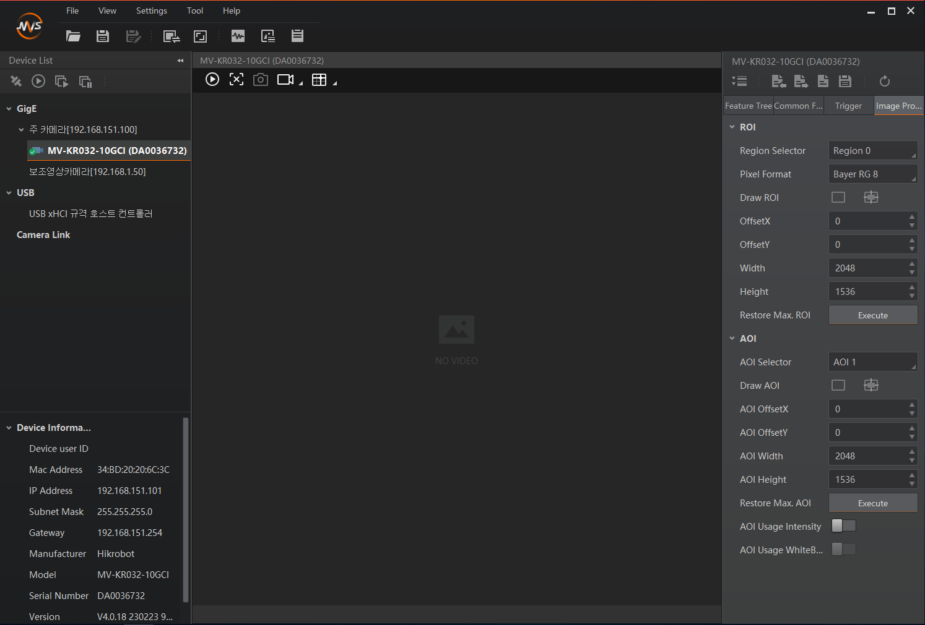
1. 주 카메라 설정 (3M 카메라 전용)
1-8) 이미지 설정
(1)
(2)
(1) Image Processing 선택
(2) Pixel Format : “Bayer RG 8“ 선택
(3) Width : “2048” 확인 (3M 카메라 사용시 확인)
Height : “1536” 확인 (3M 카메라 사용시 확인)
(3)

Slide 9
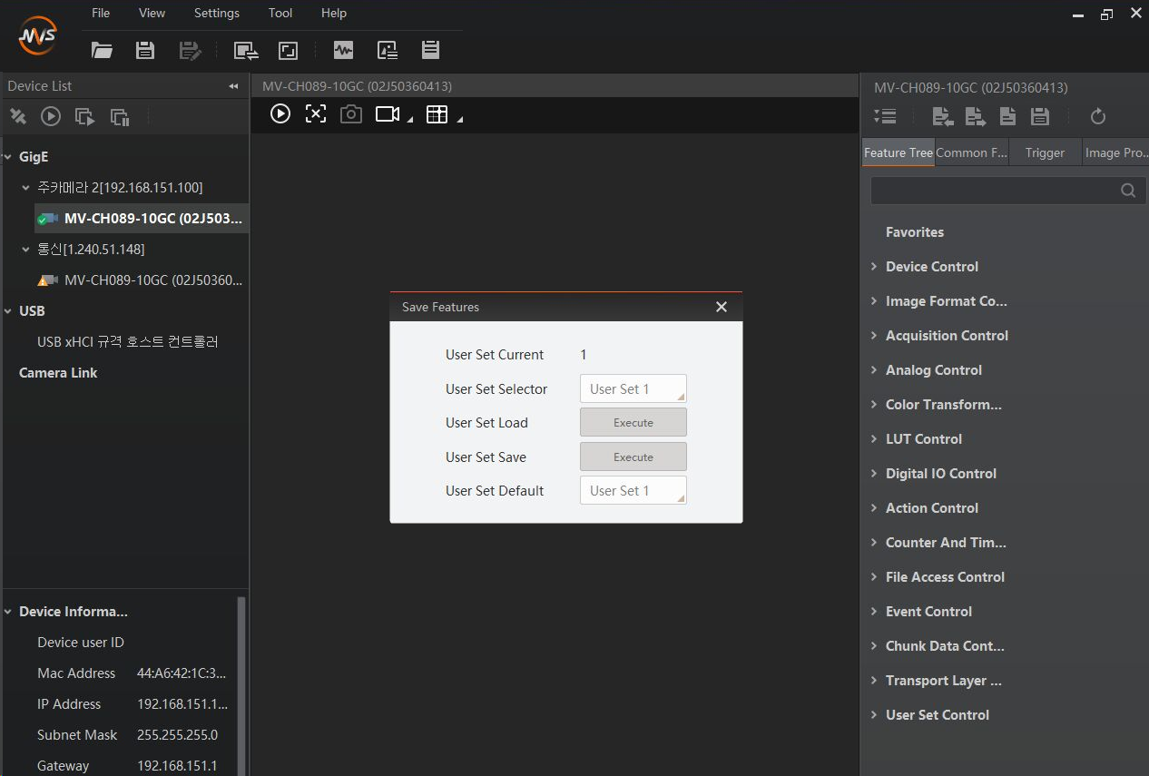
1. 주 카메라 설정 (3M 카메라 전용)
1-9) 설정 저장
(1)
(1) 저장 아이콘 선택
(2) User Set Selector : “User Set 1“ 선택
(3) User Set Default : “User Set 1” 선택
(4) User Set Save : “Execute” 선택
(5) User Set Load : “Execute” 선택
(2)
(5)
(4)
(3)

Slide 10

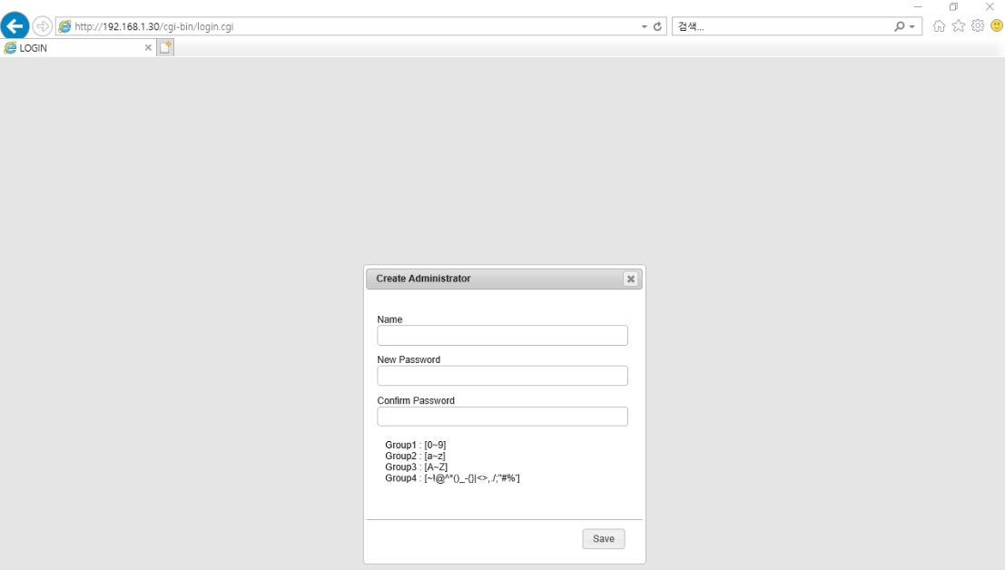
2. 보조 카메라 설정
2-1) 보조 카메라 환경 설정
제어기에 실행된 프로그램 종료 후 익스플로러 버튼을 선택한다.
(1)
2-2) 제어기와 보조 카메라 간 통신이 정상일 경우
(1)주소창에 192.168.1.30 입력 한다.

Slide 11
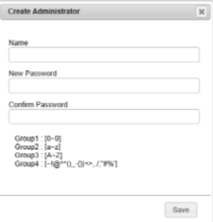
2. 보조 카메라 설정
2-3) 계정 및 패스워드 설정
초기 접속 시 해당 설정을 해야만 접속이 가능하다.
※ 처음 접속 시만 설정하며, 이후로는 불필요
(1)
(1) Name : admin 입력
(2) New Password : topes2015 입력
(3) Confirm Password : topes2015 입력
(4) Save 선택
(2)
(3)
(4)

Slide 12
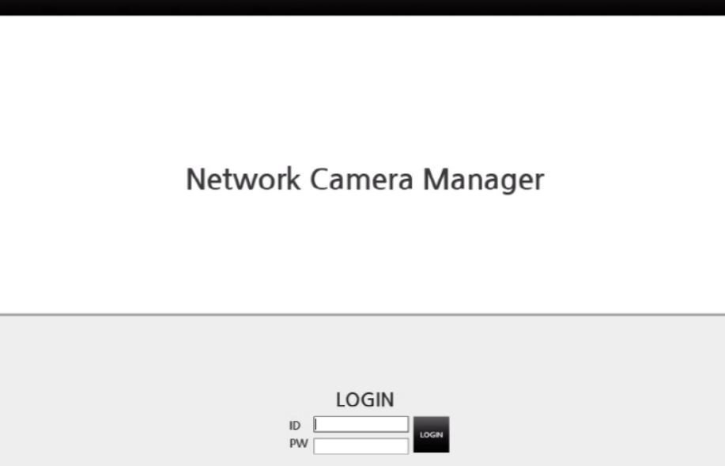
2. 보조 카메라 설정
2-3) 계정, 패스워드 설정 후 접속
(1) ID : admin 입력
(2) PW : topes2015 입력
(3) LOGIN 선택
(1)
(2)
(3)

Slide 13
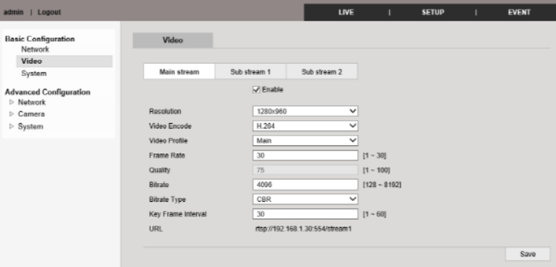
2. 보조 카메라 설정
2-4) 해상도 환경 설정
(1)
(2)
(3)
Basic Configuration
Video 선택
(3) Resolution “1280x960” 선택
(4) Save 선택
※ 설정 및 저장 완료 후 설정 창 종료
(4)

